Slide 1



Anggota Kelompok
ERIN HANDAYANI AZZAHRA (G1A021049)
Proyek Perangkat Lunak
NOVIA EVIANTI (G1A021072)
Anggota Kelompok
WILLI NOVRIAN, S.KOM., M.KOM
Dosen Pembimbing

Slide 2

Usulan Judul Kami
1
Sistem Informasi Absensi
Sistem Informasi Pendataan Prestasi
2
3
Sistem Informasi Antrian Pasien

Slide 3

Judul PPL yang diacc
Sistem Informasi Antrian

Slide 4
Masalah
01
02
03
proses antrian pengobatan masih dilakukan secara manual
proses pengarsipan yang masih belum efisien
Pekerjaan yang menumpuk
Karena antrian masih dilakukan secara manual jadi petugas akan mencari dalam map kartu pengobatan pasien terlbih dahulu sehingga kurang efektif, mengingat ppasiennya banyak
Proses Pengarsipan yanga masih dilakukan melalui buku dan kertas sehingga kurang efektif dan
efisien
Semakin banyak orang yang akan berobat maka semakin panjang
antrian

Slide 5

SOLUSI
Sistem Informasi Antrian berbasis Website

Slide 6
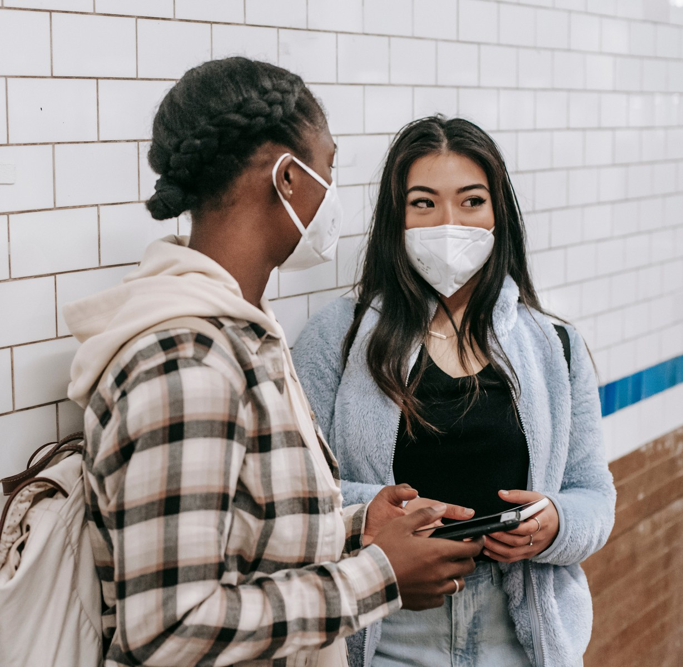
Mengapa Perlu Sistem Informasi Antrian berbasis Website?
Pendataan pasien yang melakukan pengobatan jadi lebih rapi dan terstruktur
Proses pengarsipan dari data pasien lebih efektif dan efisien
Mendigitalisasi dari sistem lama ke sistem yang lebih modern

Slide 7
Latar Belakang
Klinik Pratama Irsyad merupakan salah satu klinik pratama yang ada di Kota Bengkulu. Dari hasil observasi yang dilakukan, setiap harinya terdapat kurang lebih 20 pasien yang mengantri untuk menemui dokter yang melakukan pemeriksaan. Permasalahan yang terjadi di Klinik Pratama Irsyad adalah sistem pemanggilan antrian yang masih manual dengan dicatat di sebuah buku tebal dan pasien mendapatkan kartu pengobatan sehingga dirasa kurang efektif karena pengarsipan dokumen masih terjadi secara manual.
Melalui Peraturan Menteri Kesehatan Nomor 31 Tahun 2019 tentang Sistem Informasi Puskesmas tentu membutuhkan bantuan teknologi berbasis komputer dan internet untuk mempermudah proses pelayanan kepada pasiennya secara cepat, akurat dan berkelanjutan sehingga pada akhirnya dapat meningkatkan kualitas pembangunan kesehatan di wilayah kerja Puskesmas. (Pusat Data dan Informasi Kemenkes RI, 2019).

Slide 8

Tujuan
DALAM PENELITIAN INI BERTUJUAN UNTUK MERANCANG DAN MEMBANGUN SISTEM INFORMASI PEMANGGILAN PASIEN DI KLINIK PRATAMA IRSYAD BERBASIS WEBSITE UNTUK KEMUCDAHAN DALAM PROSES PEMANGGILAN MAUPUN PENGARSIPAN YANG ADA DI KLINIK PRATAMA IRSYAD KOTA BENGKULU

Slide 9
Rencana di Masa Depan
Apa yang akan kami lakukan
KEMAREN | SEKARANG | AKAN DATAN
Bimbingan | Bimbingan part x | Bimbingan part sekian

Slide 10
Terima Kasih

